Slide 1

Sicurezza e protezione
Lezione 3
MODULO 1 - La società del rischio

Slide 2
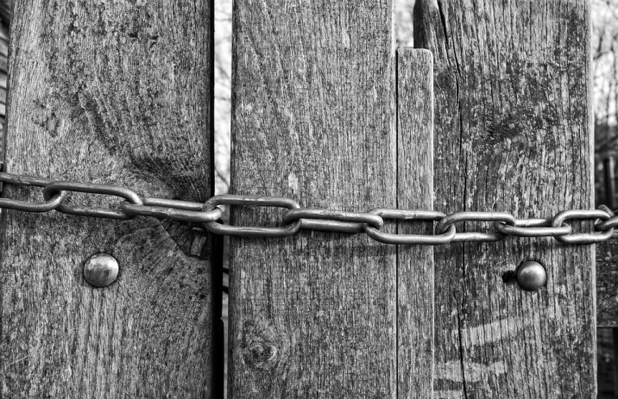



Scenario
Note sviluppo
Immagini
1. https://pixabay.com/it/recinzione-staccionata-in-legno-3279849/
2. https://pixabay.com/it/passero-uccello-fiera-fiera-becco-3215383/
3. https://pixabay.com/it/abisso-davanzale-della-finestra-2036211/
4. https://www.freepik.com/free-photo/couple-consulting-with-real-estate-agent_2111224.htm#term=consultant&page=1&position=4
1
1
2
3
4
Da dove deriva il bisogno di sicurezza e protezione dell’uomo?
Quali sono i fattori che influenzano la vulnerabilità finanziaria?
Quali sono i nuovi rischi dai quali individui e famiglie devono tutelarsi?
Che ruolo ha la nuova figura del consulente patrimoniale?
Notes:
AUDIO
Il contemporaneo mondo del benessere ha portato crescenti benefici
ma anche nuove fonti di rischio. I cittadini hanno richiesto maggiore protezione per la gestione
e la cura del proprio patrimonio, e una nuova forma di consulenza ha risposto alle rinnovate esigenze.
Fai clic sulle immagini e scopri di che cosa parleremo nelle prossime pagine!

Slide 3
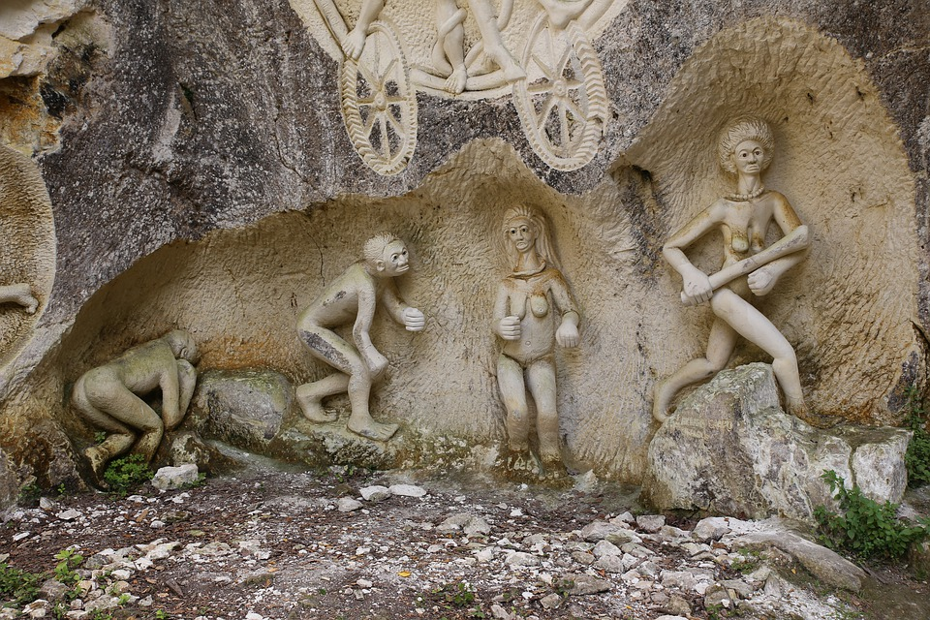




Nuovi rischi e vecchie paure 1/3
Immagine
https://pixabay.com/it/natura-fauna-evoluzione-primate-3109484/
2
2
La riduzione dell’incertezza deriva dalla diminuzione del rischio proveniente dall’ambiente naturale.
1
1
3
L’uomo è disposto a pagare la sicurezza in termini materiali e psico-relazionali.
Descrizione Scenario 01
….
4
5
La necessità di controllare eventi imponderabili ha portato l’uomo ad ingegnarsi.
7
Il bisogno di sicurezza ha determinato la nascita delle prime forme di assicurazione e protezione.
7
6
Notes:
AUDIO
La caratteristica principale della storia umana
è stata la riduzione dell’incertezza proveniente dall’ambiente naturale di cui è stata, via via, diminuita la rischiosità.
Per la sicurezza, quindi, l’essere umano è disposto a pagare sia in termini materiali che psico-relazionali.
La necessità di esercitare il controllo su eventi imponderabili che la vita a volte riserva, ha portato l’uomo fin dai tempi più remoti,
a cercare di provvedere ingegnandosi come meglio poteva.
E Se pensiamo a quanto fosse precaria la vita per i nostri avi
potremmo comprendere come il bisogno di sicurezza sia stato il motivo determinante per la nascita delle prime forme di Assicurazione e Protezione.

Slide 4


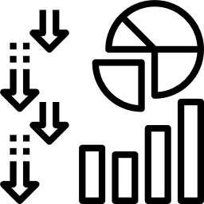
Nuovi rischi e vecchie paure 2/3
Immagine
https://pixabay.com/it/imprenditore-idea-competenza-1340649/
3
1
Il progresso economico, sociale e tecnologico:
2-4
ha portato crescenti benefici;
ha reso l’esistenza più agevole e sicura;
ha aumentato le fonti di rischio.
Descrizione Scenario 01
….
5
6
Nuovo approccio sociologico
6
Società del rischio
6
Il processo di modernizzazione è accompagnato da un crescente proliferare di rischi.
1
Notes:
AUDIO
Il Progresso Economico, Sociale e Tecnologico ha consentito alla società
un numero sempre crescente di benefici
e ha contribuito a rendere l’esistenza più agevole e obiettivamente più sicura,
ma paradossalmente anche ad aumentare le fonti di rischio.
Tanto che si fa strada
un approccio sociologico
noto come «società del rischio» la cui ipotesi di fondo poggia sull’assunto che
il processo di modernizzazione sia accompagnato da un crescente proliferare di rischi.

Slide 5


Nuovi rischi e vecchie paure 3/3
Immagine
https://pixabay.com/it/domanda-punto-interrogativo-2736480/
4
1
Il mondo del benessere ha fatto emergere la coscienza del rischio
2
La società pretende:
3-4
maggiori livelli di sicurezza per un numero maggiore di rischi;
maggiore richiesta di informazione da parte dei cittadini.
1
4
I periodi di recessione economica, instabilità o crisi rafforzano le preoccupazioni su:
5
5
fragilità economica e vulnerabilità finanziaria di famiglie e imprese;
6-7
difficoltà a mantenere adeguati standard di vita e onorare gli impegni finanziari.
Notes:
AUDIO
Il contemporaneo mondo del benessere ha fatto emergere una “coscienza del rischio”
che porta la società a pretendere sempre
maggiori livelli di sicurezza per un numero maggiore di fonti e di tipi di rischio.
Parallelamente cresce la richiesta da parte dei cittadini di un’informazione puntuale, precisa e tempestiva,
specie nei periodi di recessione economica o instabilità o crisi, in cui si rafforzano le preoccupazioni
sulle condizioni di fragilità economica o vulnerabilità finanziaria delle famiglie e delle imprese,
e sulle conseguenti difficoltà a mantenere adeguati standard di vita e ad onorare i propri impegni finanziari.

Slide 6




Il bisogno di sicurezza 1/2
Immagine
https://pixabay.com/it/risparmio-bilancio-investimenti-2789112/
5
1
Cresce sempre di più il bisogno di sicurezza e protezione
4
3
Condizioni economico-finanziarie di famiglie e PMI
2
Vulnerabilità finanziaria
1
5
Vulnerabilità finanziaria
6
Strategie adottate dalle famiglie o dalle imprese per:
6
7-8
7-8
Gestire i rischi;
Gestire le conseguenze di possibili shock esterni.
Notes:
AUDIO
Cresce perciò al giorno d’oggi sempre di più il bisogno di sicurezza e protezione.
È indubbio che la vulnerabilità finanziaria sia dovuta al concorrere di
un insieme di fattori che deteriorano
le condizioni economico-finanziarie delle famiglie e del sistema produttivo, rappresentato in Italia prevalentemente dalla piccola e media impresa,
ed è altrettanto vero che la vulnerabilità finanziaria possa essere influenzata anche
dalle strategie adottate dalle famiglie o dalle imprese
per gestire i rischi
e le conseguenze economico-finanziarie di possibili shock esterni.

Slide 7



Il bisogno di sicurezza 2/2
Immagine
https://pixabay.com/it/divorzio-separazione-619195/
6
6
2-5
perdita del posto di lavoro
1
Riducono le fonti di reddito e/o
determinano passività impreviste
Shock inattesi
malattia
decesso
Separazioni/divorzi
7-8
Bassi livelli di reddito e di ricchezza
7-8
Scelte di indebitamento errate o non sostenibili
1
9
10-13
Ottimizzazione dei costi
Errata pianificazione economico-finanziaria e fiscale
Impossibilità/incapacità di innovare e confrontarsi con la competitività di un mondo sempre più globalizzato
Errata acquisizione di strumenti finanziari per loro natura preposti alla gestione del rischio
7
Notes:
AUDIO
Si considerino, per esempio, gli shock inattesi,
come la perdita del posto di lavoro,
la malattia,
il decesso,
le separazioni e i divorzi,
che fanno venire meno o riducono le fonti di reddito e/o determinano l’insorgenza di passività impreviste.
Oppure bassi livelli di reddito e di ricchezza che rendono l’individuo particolarmente esposto a eventi negativi inattesi, talvolta talmente bassi da collocare l’individuo in condizioni di povertà,
O ancora, scelte di indebitamento errate o non sostenibili che, per imprevidenza, miopia o incapacità di elaborare le informazioni, portano l’individuo a indebitarsi più di quanto dovrebbe alla luce della propria capacità reddituale presente e futura.
Mentre, per le imprese, si individuano comportamenti
volti all’ottimizzazione dei costi,
ad una errata pianificazione economico-finanziaria e fiscale,
all’impossibilità/incapacità di innovare e di confrontarsi con la competitività di un mondo sempre più globalizzato
e all’errata acquisizione di strumenti finanziari per loro natura preposti alla gestione del rischio.

Slide 8

L'esigenza di protezione
Note sviluppo
Immagini
https://pixabay.com/it/vecchiaia-i-giovani-la-mano-nonna-360714/
7
1
Finalità di protezione da individuare:
Trasformazione del lavoro
Difficoltà di accesso
Flessibilità e precarietà
Nuovi bisogni familiari
Frequenti rotture delle convivenze
Nascita di famiglia monoparentali
Aggressione del patrimonio familiare da parte dei creditori
Aggravamento delle condizioni economiche
Conseguenze dell’invecchiamento
Salute e prevenzione
Tenore di vita
Difficoltà della sanità pubblica
Nuove malattie
Salute
Solitudine
5
6
2-3
la messa in sicurezza della persona;
la messa in sicurezza del patrimonio.
7
8
Esigenza di tutelarsi rispetto a nuovi rischi.
4
9
10
1
11
12
13
14
Notes:
AUDIO
È perciò importante individuare due finalità di protezione:
la messa in sicurezza della persona (e del suo reddito),
la messa in sicurezza del patrimonio.
I timori infatti si concentrano sull’esigenza di tutelarsi rispetto a nuovi rischi:
La Trasformazione del lavoro,
più difficile nell’accesso, più flessibile nel suo sviluppo, e più facilmente interrotto nel tempo;
I Nuovi bisogni familiari emergenti
legati alle sempre più frequenti rotture delle convivenze, con la nascita di famiglie monoparentali più deboli;
L’Aggressione del patrimonio familiare (Immobili, Azienda, e beni mobili)
da parte dei creditori per un possibile aggravamento delle condizioni economiche in ambiti diversi;
Le conseguenze che possono derivare dall’invecchiamento, tenuto conto dei diversi fenomeni che si possono verificare:
quello di non poter mantenere il proprio tenore di vita durante la vecchiaia, quello di risultare di peso per gli altri a causa delle eventuali condizioni di non autosufficienza; la presenza di eventuali gravi malattie come pure la paura di soffrire di solitudine durante la vecchiaia;
E la Salute e Prevenzione, derivante da fattori quali
la crescente difficoltà del pilastro pubblico sanitario, o il diffondersi di nuove malattie: da una situazione in cui erano prevalenti le malattie infettive e carenziali, si è passati a una preponderanza di quelle cronico-degenerative.

Slide 9


La consulenza patrimoniale 1/2
Immagine
https://www.freepik.com/free-photo/financial-advisor-with-colleague_2862244.htm#term=consultant&page=1&position=24
8
1
Nasce la Consulenza Patrimoniale
2
Il Consulente Patrimoniale è un partner fiduciario della Persona/Famiglia.
5
4
Travalica il rapporto con intermediari, banche o mandanti
Costruisce un rapporto stretto con il Cliente
Descrizione Scenario 01
….
3
6
7
Coinvolge attivamente il cliente nelle scelte
Instaura un legame di fiducia
8
Il Cliente è parte attiva nelle scelte che attengono alla gestione dei rischi Finanziari, della Persona e del Patrimonio.
1
Notes:
AUDIO
Per le suddette ragioni stiamo assistendo in questi ultimi anni alla nascita e allo sviluppo della così detta «Consulenza Patrimoniale».
Il Consulente Patrimoniale è un partner fiduciario della Persona e della Famiglia.
Un Professionista capace di
costruire e coltivare nel tempo un rapporto stretto e costante con il Cliente e i suoi affetti.
Il rapporto costruito con il Cliente travalica spesso quello con l’Intermediario Finanziario, Banca o Mandante, diventando prioritario.
Sempre più, rispetto al passato, il rapporto è costruito su un livello di fiducia che non si esprime solo con la delega, ma va oltre,
in un rapporto in cui il cliente non ha più un ruolo passivo,
ma è parte attiva nelle scelte che attengono alla gestione dei rischi Finanziari, della Persona e del Patrimonio.

Slide 10

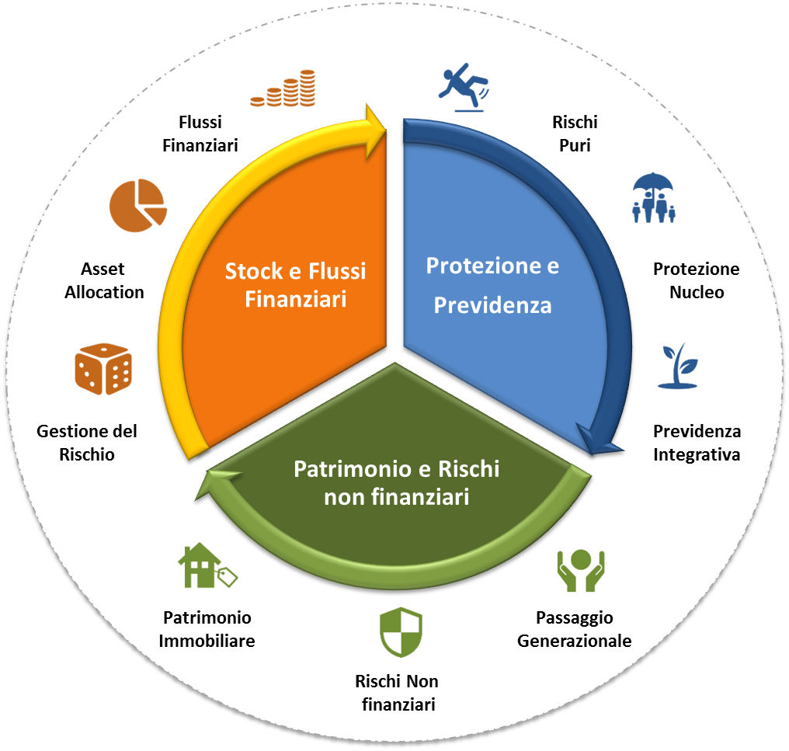
La consulenza patrimoniale 2/2
Note sviluppo
Immagini
https://pixabay.com/it/avvio-in-crescita-impianto-idea-1685533/
9
1
La Consulenza Patrimoniale:
non si limita alla gestione degli asset finanziari;
si estende al Patrimonio complessivo del Cliente.
2-3
7
Logica di prodotto e di asset finanziari
4
6
5
5
Gestione integrata del patrimonio e degli eventi
Notes:
AUDIO
Ecco perché è importante che la Consulenza Patrimoniale
non si limiti alla gestione degli asset finanziari,
ma si estenda alla gestione del Patrimonio complessivo del Cliente, articolato in tutte le sue componenti.
È necessario passare da una logica di prodotto e di asset finanziari
ad una gestione integrata del patrimonio e degli eventi
che, nella logica Life Cycle e a prescindere dall’entità di ricchezza,
possono avere ripercussioni patrimoniali sugli interessi molteplici del Cliente.

Slide 11
Funzionamento
SVG, al clic sulle domande si aprono i box di risposta.
L’esperto risponde
10
Cosa si intende per “Società del rischio”?
Che ti tipo di errore può compiere un individuo aumentando la sua vulnerabilità finanziaria?
Quali sono le maggiori preoccupazioni legate all’invecchiamento?
Che differenza c’è tra la tradizionale consulenza finanziaria e la nuova consulenza patrimoniale?
Con il termine “società del rischio” ci si riferisce in sociologia alle recenti teorie che identificano nella generazione e gestione del rischio il tratto che caratterizza le società contemporanee.
Il termine è stato usato per la prima volta dal sociologo tedesco Ulrich Beck, che ha cercato di mettere in evidenza gli interessi mediatici, politici e scientifici gravitanti attorno alla produzione sociale del rischio.
Ad esempio scelte di indebitamento errate o non sostenibili che, per imprevidenza, miopia o incapacità di elaborare le informazioni, portano l’individuo a indebitarsi più di quanto dovrebbe alla luce della propria capacità reddituale presente e futura.
Non poter mantenere il proprio tenore di vita, o risultare di peso per gli altri a causa delle eventuali condizioni di non autosufficienza; oppure, il timore di gravi malattie o la paura di soffrire di solitudine.
Il consulente patrimoniale è un professionista specializzato nel fornire una consulenza ad ampio raggio, che consente di agire in maniera prospettica: dal contesto familiare, patrimoniale e professionale, fino ad ottimizzare azioni di pianificazione finalizzate alla gestione, sviluppo, tutela e trasmissione del patrimonio.
Notes:
AUDIO
Bene, vai a fare il punto con l’esperto. Clicca sulle domande e scopri le risposte.

Slide 12

Funzionamento
Test in svg, la risposta corretta è quella verde. Al clic su conferma si scopre il feedback (testo nelle note di questa slide)
Learning stop
11
Non può essere considerato uno shock inatteso, seppur con conseguenze economico-finanziarie
Perdita del posto di lavoro
Divorzio
Errata pianificazione degli investimenti
Decesso
Conferma
Notes:
AUDIO
Ora fermati un secondo e prova a rispondere a questa domanda!
Feedback.
Esatto!/Non esatto! Gli shock inattesi sono eventi improvvisi e imprevedibili che fanno venire meno o riducono le fonti di reddito o determinano l’insorgenza di passività impreviste.

